Slide 1


Лекция 13. Сегментация изображений с глубоким обучением
Данная презентация посвящена методам сегментации изображений с использованием глубокого обучения. Мы рассмотрим основные архитектуры, функции потерь, методы обучения и практические аспекты применения этих технологий.
by Иван Копылов

Slide 2
Постановка задачи и формальные определения
Семантическая сегментация
Инстанс-сегментация
Оценка качества
Выход - множество масок M={(mk,ck)}k=1N(I), где mk∈{0,1}H×W, ck∈Y.
mIoU = 1/C∑c=1C |Ω★c∩Ω̂c|/|Ω★c∪Ω̂c|
Каждому пикселю входного кадра I∈ℝH×W×3 сопоставляется метка из конечного множества Y={1,...,C}.
Помимо точности важна вычислительная эффективность: количество операций F, потребление памяти M, время инференса T, число параметров P.

Slide 3
Исторический переход от «пиксель → класс» к энд-ту-энд-обучению
До глубоких сетей
Графовые модели: униарные потенциалы из SIFT/HoG, парные из разности цветов, минимизация энергии граф-катом.
U-Net
Ronneberger предложил симметричный энкодер-декодер с "мостами" между уровнями для сохранения деталей.
1
2
3
Fully Convolutional Network
Long, Shelhamer и Darrell заменили полносвязные слои VGG-16 на свёртки 1×1, обучение градиентом на пиксельных метках.
Конкатенация глубокой семантики и мелкой геометрии доказала эффективность от мембран нейронов до 2-D срезов КТ.

Slide 4
Математика свёрток с дилатацией и Atrous SPP
Проблема FCN
Дилатированная свёртка
Atrous Spatial Pyramid
Тесное поле зрения: receptive-field ядра охватывает лишь малую часть кадра.
Yi,j=∑u,vKu,vXi+u,j+v
Комбинирует несколько радиусов в параллельных ветвях. Каждая ветка видит сцену на своём масштабе.
d-dilated-conv пробрасывает зазор d-1 между сэмплами, увеличивая эффективное ядро до (2d+1)2.
DeepLab-v3 перестаёт путаться в размерах объектов и прибавляет 5-6 пунктов mIoU на PASCAL VOC 2012.

Slide 5




Encoder–decoder-архитектуры и тонкости восстановления деталей
Быстрое сжатие
Позволяет "увидеть" весь кадр
Skip-связи
Eℓ=gℓ(Eℓ-1), Dℓ=hℓ(concat(Eℓ,Up(Dℓ+1)))
Декодер
Переносит старшие признаки обратно в пиксельное пространство
Оптимизации
Residual U-Net, Dense U-Net, Attention U-Net, U-Net++ с сеткой связей
U-Net++ с глубоким ветвлением уменьшает путь градиента до любого пикселя bottleneck'a, ускоряя сходимость на 30–40%.

Slide 6




Функции потерь, согласованные с метриками IoU и Dice
Проблема кросс-энтропии
Dice-Loss
При дисбалансе классов превращается в "фон-регрессор": градиент редких пикселей тонет в море нулей.
Dice(p)=2TP/(2TP+FP+FN) - одинаково штрафует ложные срабатывания и пропуски.
Lovász-Softmax
Для инстанс-масок
Минимизирует субградиент кусочной линейной аппроксимации IoU, оптимизируя целевую метрику.
Mask R-CNN складывает BCE и Dice-Loss: BCE для фона, Dice обнуляет "дырки" внутри экземпляров.

Slide 7
Mask R-CNN: добавление пиксельной головы к детектору
Многоцелевой loss
Масочная ветка
L=Lcls+Lbbox+Lmask оптимизируется совместно.
RoI Align
Четыре 3×3-свёртки, деконволюция 2×2, слой 1×1, выдающий карту 28×28 для каждого класса.
Вместо грубого квантования границ RoI Pool каждое суб-бин-значение берётся билинейной интерполяцией четырёх соседей.
Cascade R-CNN добавил цепочку боксов с порогами IoU (0.5,0.6,0.7), а Hybrid Task Cascade вписал семантическую голову для улучшения границ.

Slide 8
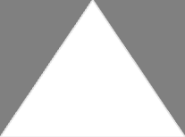



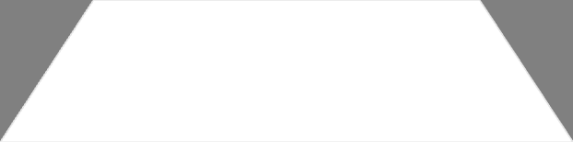



Компактные прототип-маски и требования реального времени
Прототип-маски
Перевод вычислений с уровня "экземпляр" на уровень "сцена"
YOLACT
Генерирует фиксированное множество шаблонов P∈ℝh×w×k
Линейная композиция
m̂=σ(Pα), где α∈ℝk - вектор коэффициентов
Производительность
40 fps на RTX-2080, APmask≈29
BlendMask, CondInst и SOLO-v2 используют learnable MLP вместо линейной комбинации, улучшая детали на 2-3 пункта AP.

Slide 9




Сегментация без рамок: dense-предсказание и «Anchor-free»-логика
Преимущества
Dynamic Kernel Labelling
Отсутствие якорей устраняет подбор размеров, отсутствие RoI Align исключает дробное квантование.
Вместо рисования целой маски сеть выводит набор весов, интерпретируемых как радиальная функция.
CondInst
SOLO
Использует динамический фильтр в декодере, свёртывающийся со слой-специфическим feature-картой.
Делит вход на S×S ячеек; каждая отвечает за объекты, чьи центроиды попали внутрь.
2
3
1
4

Slide 10




Трансформерная революция: от SETR к SegFormer и Swin-UNet
SETR
SegFormer
Swin-UNet
Производительность
Изображение нарезается на чанки 16×16, проецируется в эмбеддинг d=768, 24 слоя Multi-Head Attention.
"Overlapping patch embedding", абсолютная смещение-маска, MLP-Mixing на четырёх масштабах.
Скользящее окно: attention в блоках M×M, между слоями окно сдвигается на (M/2,M/2).
SegFormer: 84% mIoU на ADE при 60 fps (B3, <15M параметров). Swin-UNet: Dice 90% на Synapse CT.

Slide 11



CRF-RNN и проблематика границ объектов
Проблема границ
Нейронная сеть склонна "проглатывать" резкие переходы
Conditional Random Field
Q(t+1)=softmax(-ψun-K*Q(t))
CRF-RNN
Обучаемые параметры K, μ с градиентом через mean-field шаг
DeepLab-v3+ заменяет эксплицитный CRF на Atrous Separable Conv с факторизацией depthwise × pointwise.

Slide 12




Процедуры обучения, аугментации и баланс классов
Class-uniform sampling
Mosaic-аугментация
Выбирается случайный класс, затем кадр так, чтобы выбранных пикселей оказалось не меньше p.
Четыре изображения склеиваются в коллаж, повышая вероятность появления редких классов.
Poly-schedule
Mixed-precision
ηt=η0(1-t/T)0.9, где T = 40-160к итераций.
Большинство слоёв в FP16, аккумуляторы градиента в FP32. Ускорение ~1.7×.

Slide 13








Самообучение, слабоконтролируемый режим и псевдо-разметка
Pseudo-label
Consistency Training
Модель-учитель fθ' размечает необозначенные примеры, фиксируя пиксели с уверенностью выше qmin.
Lcons=1/(HW)∑p|Pθ(T1(I))p-Pθ(T2(I))p|22
Результаты
ClassMix
Consistency Training поднимает mIoU на 17 пунктов при наличии лишь 1% ручных аннотаций.
Вырезает пиксели класса из одной картинки, вставляет в другую, смешивает soft-label.

Slide 14
Доменная адаптация и инвариантные признаки
2
L
R
Домена
Комбинированная функция
Градиент-реверс
Исходный S и целевой T с разными характеристиками камер и освещения
L=LsupS+βLadv
Меняет знак производной, заставляя энкодер стирать отличия между доменами
Дополнительный трик - "output-level alignment": дискриминатор подаётся на logits сегментации, сохраняя закономерности классового распределения между городами.

Slide 15

Приватность, юридические ограничения и альтернатива полной разметке
GDPR требования
Двухфазная pipeline
Edge-анонимизация
Минимизация обработки персональных данных, включая изображения лиц.
EyeMaskNet выделяет орбитальный регион, маска расширяется и фрагмент зашумляется.
Модель развёртывается на микрокомпьютере, серверу передаются только карты классов.

Slide 16
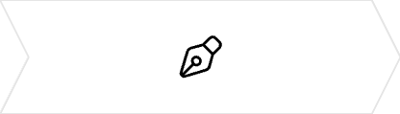
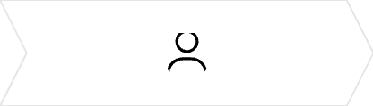
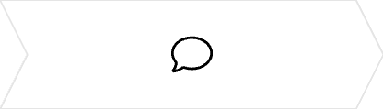
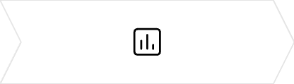
Компрессия, квантизация и вывод на периферийных ускорителях
Канальный pruning
INT8 квантизация
Структурная factorization
Результаты
Каналы с малым |γ| удаляются, смежные веса перезаписываются.
Веса округляются, активации масштабируются s=(2k-1-1)/max|a|.
На Snapdragon DSP ускорение ×3 практически без потери Dice.
WINOGRAD-преобразование и разбиение 1×1-convs на block-sparse матрицы.

Slide 17
Трёхмерная сегментация, видео-потоки и времовая когерентность
V-Net
Video-Swin-UNet
Keyframe inference
Расширяет U-образную идею в 3-D: свёртки 5×5×5 и pool 2×2×2 обеспечивают поле зрения, декодер восстанавливает кубическую маску.
Токены формируются как (T,H/M,W/M)-блоки; self-attention проводится сначала по пространству, затем по времени.
Полная сеть запускается каждые K кадров, на промежутках легковесный flow-warper оффсетит прошлую маску по движению.
Keyframe inference экономит 80% вычислений при сохранении временной когерентности масок.

Slide 18
Паноптическая сегментация и интегральная метрика PQ
Panoptic-FPN
Panoptic Quality
Поверх пирамиды FPN параллельно обучаются семантический 1×1-head и инстанс-голова Mask R-CNN.
PQ = ∑IoUTP/(|TP|+½(|FP|+|FN|))
Совпадения определяются порогом IoU 0.5.
Маски-вещи сортируются по confidence, их пиксели занимают приоритет, оставшиеся ячейки получают метку stuff.
Метрика чувствительна и к пропуску экземпляров, и к "дыркам" в маске.
В Hybrid-Task-Cascade семантическая голова внутри инстанс-ветки повышает PQ на 3 пункта без потери скорости.

Slide 19

Адверсариальная устойчивость и атаки на сегментационные сети
Атака PGD выводит шум δ с ||δ||∞<ε так, чтобы уменьшить mIoU. При ε=4/255 снижает U-Net с 82% до 17%. Patch Attack наклеивает QR-разметку, система принимает участок за "тротуар".
Защита: Feature-Denoising Block и Dropout-attention (20% токенов) повышают робастность на 5 пунктов Dice.

Slide 20
Формальные свойства функций потерь и анализ их градиентных потоков
Кросс-энтропия
Локальная динамика: градиент (P̂p(c)-Yp(c))xp стремится к нулю при P̂p(c)→0 или 1.
Dice-Loss
Глобальный градиент: ∂LDice/∂P̂p ∝ ((FN+FP)Yp-2TP)/(TP+0.5(FP+FN))2
Lovász-Softmax
Минимизирует субградиент суррогата IoU, поощряя "правильных" двигаться вверх списка, а "ложных" - вниз.
Dice-Loss создаёт "коллективный" дилежанс: ошибки редких классов влияют на общий знаменатель, их градиент остаётся значимым до полного исправления.

Slide 21
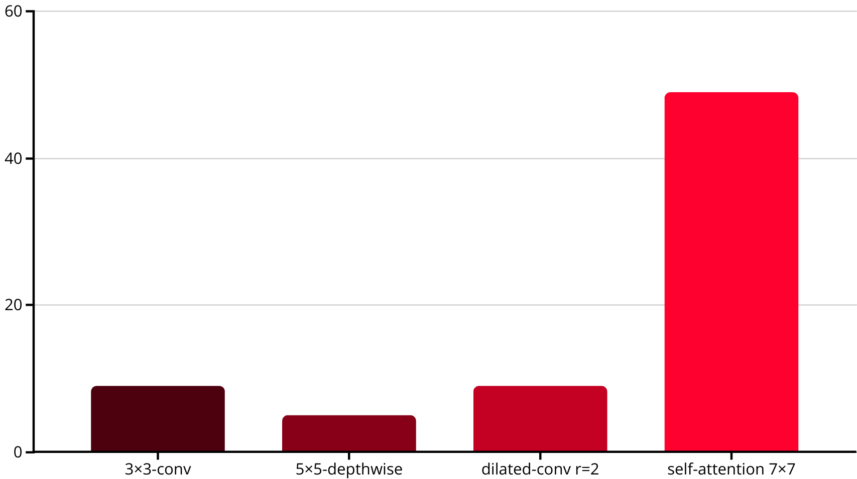
Эффективность, энергетический бюджет и дифференцируемый нейропоиск
Дифференцируемый NAS: супер-граф с операторами и вероятностями πe. Смешанный лосс Ltotal=Lseg+λFLOPs∑eπecoste+λRAM∑eπememe.
Градиент двигает веса и вероятности. Дискретизация архитектуры: на каждом уровне оставляем оператор с наивысшей ожидаемой пользой.

Slide 22
Валидирующие датасеты, статистические ловушки и доверительные интервалы
1449
5000
±13%
Pascal VOC-2012
COCO-val-2017
Интервал для редких классов
Стандартная ошибка mIoU порядка ±1.3 пункта
Стандартная ошибка mIoU порядка ±0.6 пункта
95% доверительный интервал для recall при 60 примерах
Для медицинских наборов (BraTS, KiTS) проблема усугубляется разной толщиной среза. Необходима кросс-валидация leave-one-patient-out.

Slide 23
Производственный конвейер: обучение-в-облаке и мониторинг
Обратная связь
Деплой и мониторинг
Кадры с высоким latency маркируются как "high-entropy" и первыми идут в очередь разметчиков.
Обучение
Счётчик fps-inference, память и температура чипа собираются агентом Telegraf, отправляются в InfluxDB.
Data-lake
Jenkins/GitHub-Action триггерит обучение при появлении N=10 000 новых кадров.
Сырые кадры складываются, метаданные (дата, погода, позиция камеры) индексируются.

Slide 24



Этические и социальные аспекты сегментации
ISO 21448
Обязательное отчуждение residual risk: при падении mIoU ниже 75% алгоритм переходит в de-rated режим.
DICOM-SR
Каждая автоматическая маска сопровождается атрибутом "probability map" для проверки сомнительных зон.
Право собственности
В Европе структура пикселей может считаться личной информацией, если возможна реидентификация.

Slide 25



Тенденции ближайшего цикла исследований
Диффузионное обратное моделирование
NeRF-супервизия
Модель gθ учится предсказывать pθ(zt-1|zt), восстанавливая маску из шума.
Трёхмерная плотность сцены σ(x) даёт непрерывную поверхность. Проецируя точки, получаем синтетические маски.
Foundation-подход
Унификация
Segment Anything Model с learnable-token "prompt". Любая комбинация "точка/рамка/текст" порождает валидную маску.
Seamless Segment Everything (SEEM) оперирует 3-D voxel-grid, совместно сегментируя RGB и LiDAR.

Slide 26
Итоговое формальное многоуровневое представление задачи
Функция потерь
Процесс вывода
Оценка риска
L(θ)=E(I,Y★)[ℓsup(Y★,fθ(I))+λunsupℓcons(I;θ)+λadvℓdom(I;θ,φ)]
Ŷ=Post(fθ(I))
R=∫Φ(Ŷ,Y★,κ)dμ(I)
argmax (семантика)
Φ - функция стоимости ошибок, κ - профиль приложения.
NMS∘threshold (инстансы)
Soft-CRF (границы high-res)
Prompt-guided mask (foundation)
Трёхслойный формализм: внутренний градиент отвечает за обучение, средний слой - за преобразование логитов в маски, внешний - за бизнес-метрику и эксплуатационные ограничения.

